Slide 1
Мутації
Види мутацій. Основні поняття

Slide 2
Мутація (латин. mutatio — зміна) — це зміна, що зумовлена реорганізацією структур відтворення, перебудовою генетичного апарату. Мутації виникають раптово, що іноді різко відрізняє організм від вихідної форми.

Slide 3
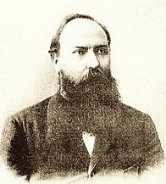
Ботанікам та зоологам такі зміни були відомі дуже здавна. Мутаційній мінливості присвятили свої роботи С. I. Коржинський і Г. де Фріз. Термін «мутація» був запропонований Гуго де Фрізом у 1901 році.
де Фріз
Коржинський

Slide 5
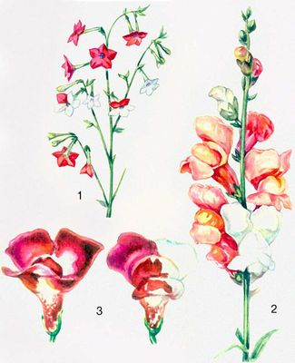
Види мутацій за місцем виникнення: -Генеративні (виникають у статевих клітинах та проявляються лише у потомства) -Соматичні (виникають у клітинах тіла, не успадковуються (такі як рак))
Ракова клітина

Slide 6
Залежно від впливу на життєдіяльність організму: -Летальні (спричиняють загибель організму.) -Сублетальні (знижують життєдіяльність організму.) -Нейтральні (за певних умов не впливають на організм.)

Slide 7
За характером проявлення: -Домінантні -Рецесивні

Slide 8
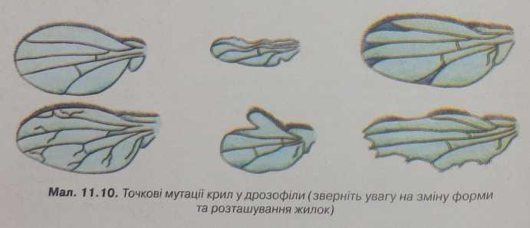
За характером зміни генотипа мутації: -Генні (точкові, пов’язані зі зміною окремих генів) -Геномні (пов’язані зі зміною кількості наборів хромосом, зі зміною числа хромосом окремих пар. ) -Хромосомні (зміна самих хромосом)

Slide 10
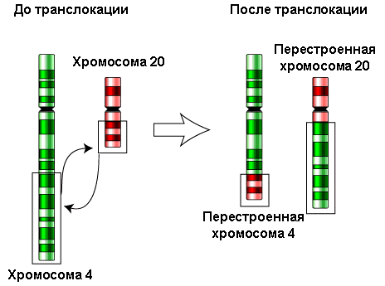
Делеція— це втрата хромосомою певної ділянки, яка потім зазвичай знищується. Транслокація — це обмін ділянок між негомологічними хромосомами

Slide 11
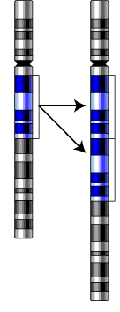
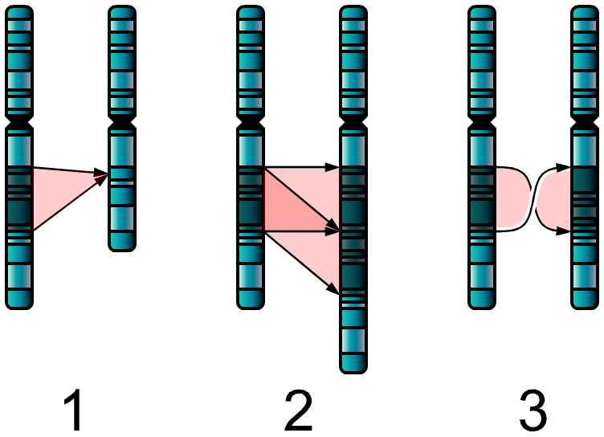
Інверсія — це поворот окремого фрагмента хромосоми на 180° Дуплікація — це подвоєння ділянки хромосоми

Slide 12
Зверніть увагу! Не кожне ушкодження ДНК неодмінно реалізується в мутацію, часто відбувається виправлення цих ушкоджень за допомогою особливих ферментів, тобто існує система виправлення помилок. Цей процес виправлення помилок називається репарацією.

Slide 13
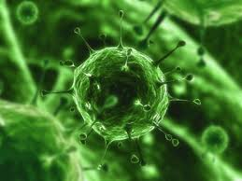
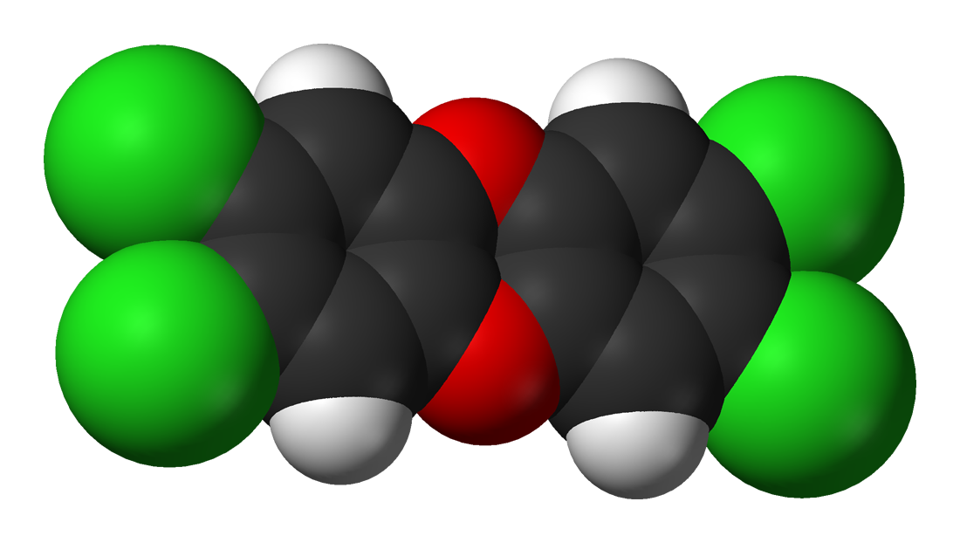
Агенти,що провокують мутації: -Радіоактивне випромінювання -Ультрафіолетове випромінювання -Віруси -Хімічні мутагени (Газ іприт підвищує частоту мутацій у 90 раз)

Slide 14
Значення мутацій Для біології: утворюються нові алелі,що дає матеріли для природного відбору, та в наслідок для еволюції Для медецини: існують генні хвороби, яких описано декілька тисяч

